Slide 1

Kody QR w SharePoint Online
Mateusz Chodkowski
#m365ugpl

Slide 2

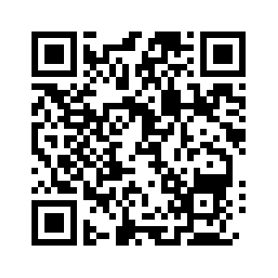

Mateusz Chodkowski
SENIOR SHAREPOINT DEVELOPER Z PRZEKROJOWYM DOŚWIADCZENIEM W SHAREPOINT, .NET, JS, ANGULAR, REACT SPFX.

Slide 3
Anegdota ☺
Na początek…
Notes:
Przyjechałem pewnego razu do klienta, żeby porozmawiać o modernizacji ich systemu obiegu dokumentów postawionego na SharePoint.
Przychodzi do pytania o skanowanie dokumentów i umieszczanie ich w SP. I tutaj uwaga – okazuje się, że skanowane są tylko pierwsze TRZY strony każdego dokumentu/listu w archiwum – bo to dużo skanowania jest.
W efekcie pracownik kiedy szuka dokumentu musi wejść na SP, wyfiltrować go, otworzyć i na podstawie pierwszych 3 stron ocenić czy to jest TEN WŁAŚCIWY dokument.
Jak się domyślacie, w większości ich dokumentów pierwsze 3 strony to tytuł, pusta kartka i początek spisu streści – dobra robota.
Ale to nie koniec – pracownik, żeby dostać się do całego dokumentu musi dostać się do archiwum, zgłosić zapotrzebowanie na dokument i poczekać aż ktoś go znajdzie.
Rzecz jasna może go sobie sam zeskanować w całości, jeśli ma taką potrzebę.
Obieg dokumentów i witryna które miały przyśpieszyć dostęp do plików, tak naprawdę skomplikował go jeszcze bardziej. To co chciałbym zaproponować to dostęp błyskawiczny.
Jakiś inny pomysł na błyskawiczny dostęp do dokumentów?

Slide 4
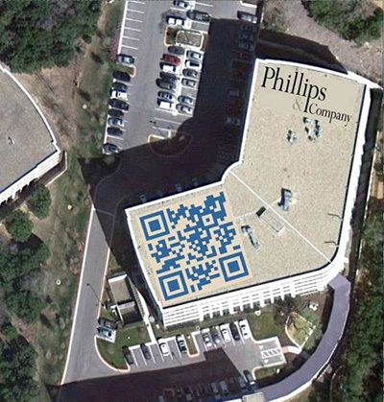
Każdy już o nich słyszał – szybki skan aparatem w telefonie i mamy stronę WWW – taki kod można umieścić zarówno na bannerze jak i metce
Kody QR
Notes:
Kto korzysta raz na jakiś czas z QR kodów?
Uważacie, że to wygodne?
Kto ma QR Code na wizytówce? (ja miałem jedne z poprzednich firm)

Slide 5
Teczki dokumentów
Odnośniki w dokumentach
Inwentaryzacja
Naklejki
Broszury i maile
Jak to wykorzystać w firmie?

Slide 6

Wejdź na listę SharePoint
Skopiuj gotowy kod QR z elementu, do którego się odnosisz
Założenia rozwiązania
Każdy element, folder, plik w bibliotekach/listach SharePoint powinien mieć swój unikalny kod QR, który będzie do niego kierować
Przyklej na teczkę sprawy,
Przyklej na katalogowany sprzęt,
Wydrukuj w broszurze dla pracowników
Etc…
Błyskawiczny dostęp do wskazanego elementu SharePointa dla pracowników.
PROFIT!
Notes:
się odnosisz – to może być folder sprawy, to może być konkretny plik pdf/docx

Slide 7
SPFx Field Customizer
Nowy projekt
Link do elementu
SPFx - Jak to zrobić?
JS+SharePoint
Prosty field customizer w SharePoint
Kod QR
qrcode.react
Notes:
Zarysujmy plan działania

Slide 8

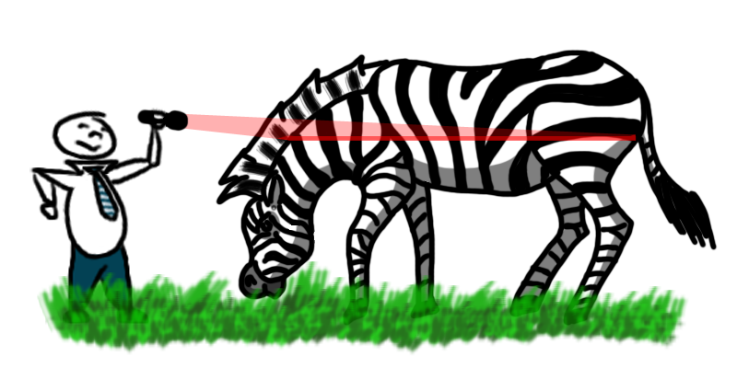
Do kodu!
Notes:
//@Prezentacja

Slide 9
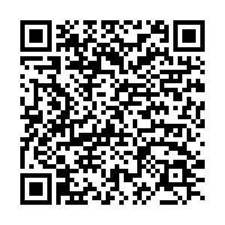
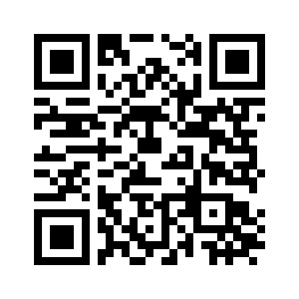
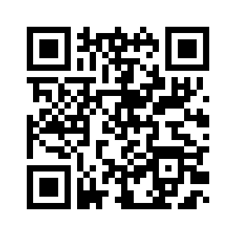
1
Field Customizer – MSDN tutorial
https://docs.microsoft.com/en-us/sharepoint/dev/spfx/extensions/get-started/building-simple-field-customizer
2
Biblioteka qrcode.react
Przydatne linki
https://www.npmjs.com/package/qrcode.react
3
Kod źródłowy na GitHub
https://github.com/chotkos/SPFX_QRCodes

Slide 10

Podsumowanie
Znajdź mnie ☺
Lekcje na dziś:
Generowanie QR w SP
Pomysły na wykorzystanie
Ułatwienie w pracy
Quick win!
Mateusz Chodkowski
chotkos@gmail.com
sharepointpoland.wordpress.com
#SHARINGISCARING #SPFX #OFFICE365DEV ​
#M365UGPL #SHARECON365
Notes:
Teczki dokumentów, inwentaryzacja sprzętu, wykorzystanie w formie naklejek, umieszczanie w broszurach i mailach

Slide 11

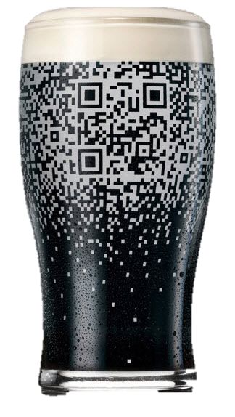
Dziękuję ☺

